Slide 1
Clase 047 — Cifrado simétrico: AES y modos de operación
parte 2 criptografia aplicada
Programa de Ciberseguridad Moderna

Slide 2
🎯 Objetivo
• Dominar el cifrado simétrico moderno con AES: entender qué es un cifrado por bloques, cómo funciona AES a alto nivel (SubBytes, ShiftRows, MixColumns, AddRoundKey), y —lo más importante en la…

Slide 3
📚 Resultados de aprendizaje
• Al finalizar, el alumno podrá:
• Explicar la estructura de un cifrado por bloques y el papel de la clave y del tamaño de bloque (128 bits en AES).
• Distinguir los modos ECB, CBC, CTR y GCM y sus garantías.
• Demostrar visualmente la fuga de información de ECB.
• Cifrar y descifrar con OpenSSL y con la librería cryptography de Python usando IV/nonce correctos.
• Justificar por qué GCM (AEAD) es la elección por defecto hoy.

Slide 4
🗺️ Temas
• 1 — Cifrado por bloques vs de flujo
• 2 — Interior de AES (rondas, S-box)
• 3 — Modo ECB y su fallo
• 4 — Modo CBC e IV
• 5 — Modo CTR
• 6 — Padding (PKCS#7)
• 7 — GCM / AEAD (adelanto)

Slide 5
🧠 Explicación en profundidad
• Conviene separar dos cosas que se confunden constantemente. AES es una primitiva de
• bloque: una permutación que, dada una clave, transforma exactamente 128 bits en otros
• 128 bits. Eso es todo lo que hace. Internamente aplica 10, 12 o 14 rondas (según la clave
• sea de 128, 192 o 256 bits) de cuatro operaciones —SubBytes con su S-box no lineal,
• ShiftRows, MixColumns y AddRoundKey— diseñadas para producir confusión (romper
• la relación entre clave y cifrado) y difusión (que cambiar un bit de entrada afecte a
• todo el bloque). AES lleva más de dos décadas de criptoanálisis público sin una rotura

Slide 6
📖 Definiciones y características
• AES (Advanced Encryption Standard): cifrado por bloques de 128 bits con claves de 128/192/256 bits (FIPS 197). Rápido en hardware (AES-NI).
• Modo de operación: forma de aplicar un cifrado por bloques a mensajes de tamaño arbitrario. Característica: sin un buen modo, AES es inseguro.
• IV (vector de inicialización): valor aleatorio que aleatoriza el cifrado en CBC/CTR. Nunca debe repetirse con la misma clave.
• ECB (Electronic Codebook): cifra cada bloque independientemente. Bloques iguales → cifrados iguales. Nunca usar.
• CBC (Cipher Block Chaining): encadena bloques con XOR del cifrado anterior; requiere IV aleatorio e impredecible.
• CTR (Counter): cifra un contador y hace XOR con el texto; convierte AES en cifrado de flujo, paralelizable.
• Padding PKCS#7: relleno para completar el último bloque; su verificación insegura habilita padding oracle.

Slide 7
📔 Glosario
• Término — Definición concisa
• Cifrado por bloques — Primitiva que transforma bloques de tamaño fijo (AES: 128 bits)
• AES — Advanced Encryption Standard; claves de 128, 192 o 256 bits
• Ronda — Repetición de las operaciones internas de AES (10, 12 o 14)
• S-box — Tabla de sustitución no lineal; aporta confusión
• Confusión / difusión — Ocultar la relación con la clave / propagar cada bit de entrada
• AES-NI — Instrucciones de CPU que implementan AES en hardware

Slide 8
🧰 Herramientas y preparación
• Trabaja siempre en tu propia máquina de laboratorio; el objetivo es entender, no atacar sistemas ajenos.

Slide 9
🧪 Laboratorio guiado
• Cifra un archivo con ECB y CBC en OpenSSL y compara:
• Fuga visual de ECB. Convierte una imagen a formato crudo, cífrala con ECB y vuelve a interpretarla como imagen: el patrón original (el famoso pingüino Tux) sigue visible. Repite con CBC y observa el…
• AES-CBC en Python con IV aleatorio:
• AES-CTR. Repite con modes.CTR(nonce) y verifica que no necesita padding.
• Reflexión sobre integridad. Modifica un byte del texto cifrado CBC y descífralo: obtienes basura pero no hay error. Concluye que CBC no protege integridad → necesitas GCM.

Slide 10
✍️ Ejercicios
• Explica por qué ECB revela si dos bloques de texto plano son iguales.
• ¿Qué ocurre si reutilizas el mismo IV en CBC para dos mensajes distintos?
• Implementa cifrado/descifrado AES-CTR y comprueba que E(k)⊕E(k)=texto.
• Mide con openssl speed aes-128-cbc el rendimiento con y sin AES-NI.
• Convierte una imagen BMP a ECB y documenta la fuga con capturas.
• Argumenta por qué CTR permite acceso aleatorio a bloques y CBC no.

Slide 11
📝 Reto verificable
• Escribe un script que cifre la misma imagen BMP con ECB y con CBC y genere las dos salidas visualizables. Criterio de aceptación: la versión ECB muestra claramente la silueta original y la CBC es…

Slide 12
⚠️ Errores comunes
• bad decrypt en OpenSSL — Clave/IV/modo incorrectos o padding no coincide
• Imagen ECB revela contenido — Comportamiento esperado; nunca uses ECB en producción
• IV fijo o cero en CBC — Rompe la aleatoriedad; genera IV con CSPRNG por mensaje
• Cifrar sin autenticar (CBC solo) — Sin integridad; usa AES-GCM
• Reutilizar nonce en CTR — Fuga catastrófica (dos textos con el mismo keystream)

Slide 13
❓ Preguntas frecuentes
• ❓ ¿AES-256 es "el doble de seguro" que AES-128?
• No; ambos son inquebrantables por fuerza bruta. 256 aporta margen post-cuántico, pero el modo importa mucho más que el tamaño de clave.
• ❓ ¿Qué modo debo usar?
• AES-GCM o ChaCha20-Poly1305 (AEAD). Evita ECB siempre; CBC/CTR solo con un MAC añadido y hecho correctamente.
• ❓ ¿El IV debe ser secreto?
• No, pero sí impredecible (CBC) o único (CTR/GCM). Se transmite junto al texto cifrado.

Slide 14
🔗 Referencias
• NIST FIPS 197 (AES) — <https://csrc.nist.gov/publications/detail/fips/197/final>
• NIST SP 800-38A (modos) — <https://csrc.nist.gov/publications/detail/sp/800-38a/final>
• Aumasson, Serious Cryptography, cap. 4.
• Documentación cryptography (Python) — <https://cryptography.io/>

Slide 15
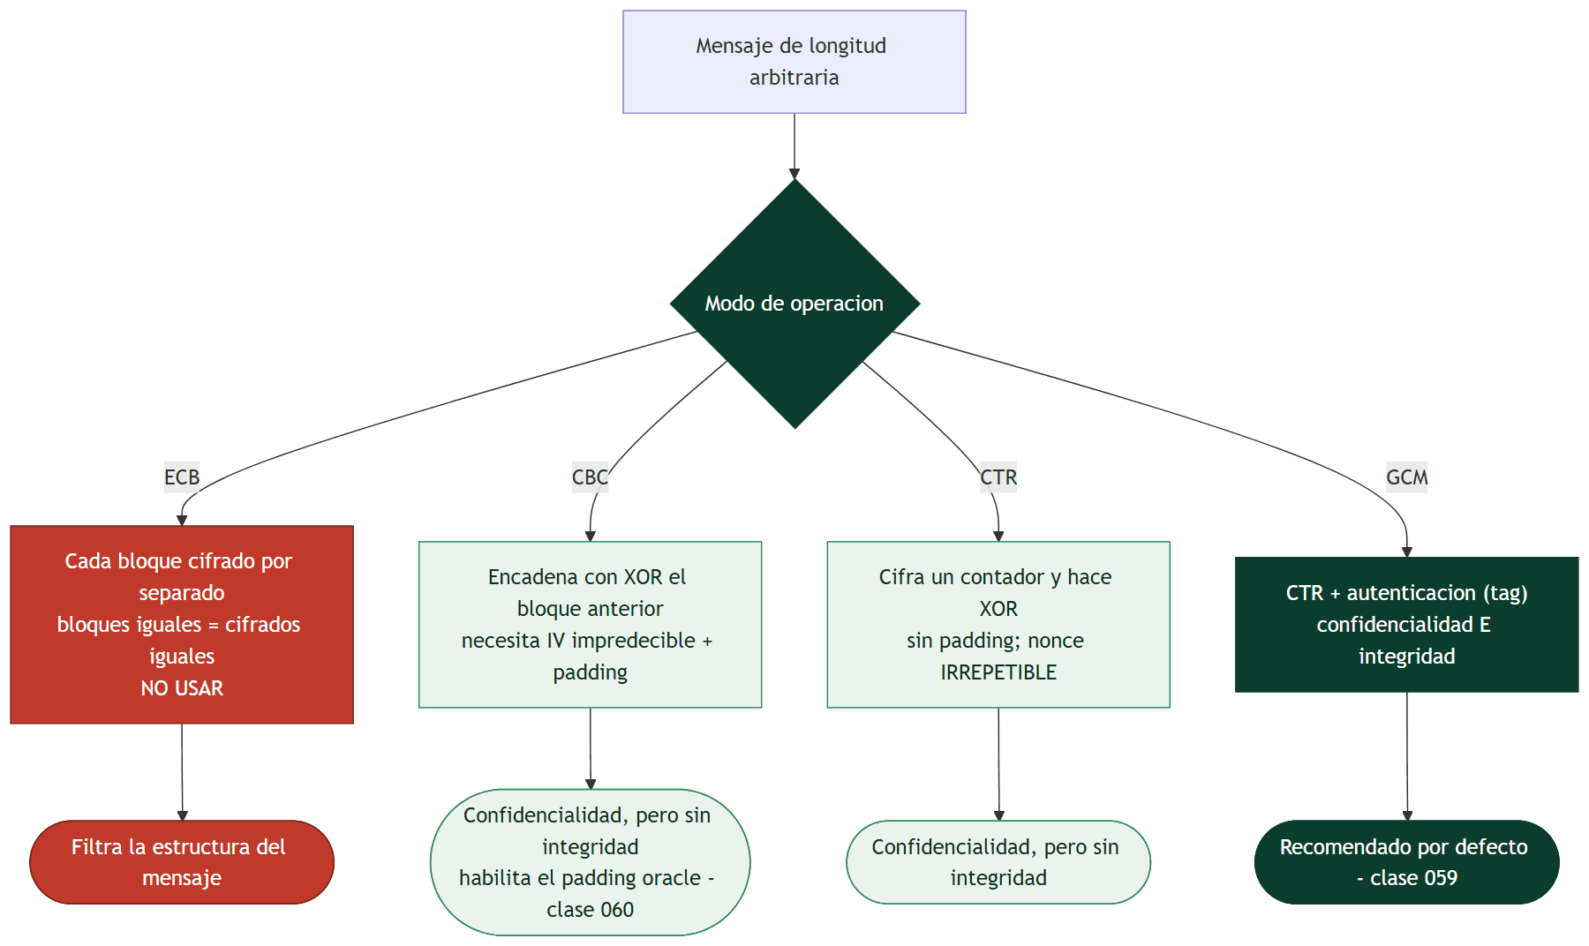
Diagrama de la clase

